Slide 1
АГРЕССИВНЫЙ МАРКЕТИНГ КАК ФОРМА КОНКУРЕНЦИИ В СЕТИ
Подготовил Нагучев М.М.

Slide 2
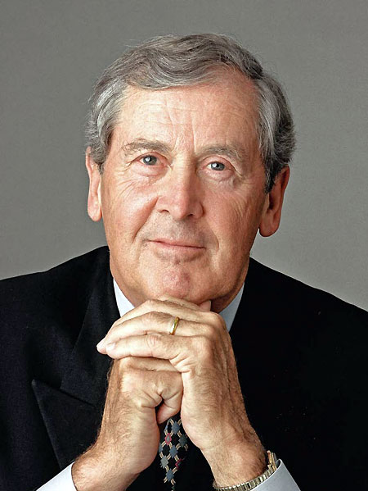
«Единственным способом общения с непредсказуемым будущим является создание очень гибкой организации. Как только в вашу категорию приходят изменения, вам необходимо быть готовыми к изменениям и меняться так быстро, как только возможно для того, чтобы в будущем выжить» - Джек Траут

Slide 3
Консерватизм
До 80-х годов прошлого века маркетинг определялся как: удовлетворение нужд и потребностей потребителей путем обмена. Главной целью было донесение до конечных покупателей товаров и услуг информации о вашем отдельно взятом продукте. Во времена существования небольшого количества игроков в любой сфере, будь то автомобилестроение, производство продуктов питания, развлечения и т.д. - подобный подход вполне уместен.

Slide 4
Движение - жизнь
Но реальность такова, что маркетинг все больше похож на войну, главной целью становится перехват аудитории и клиентов непосредственно у конкурента. Чем больше компания, тем больше у нее слабых мест, а значит, можно составить такую стратегию, которая максимально больно ударит по конкурентам. Крупные компании, которые долго находятся на рынке, налаживают четкую и стабильную систему производства и сбыта, но при этом теряют гибкость и объективность.

Slide 5
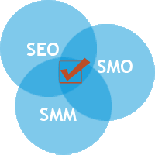
Маркетинг в интернете
SEO (Search Engine Optimization) — это все работы, которые направлены на ПС (здесь имеется ввиду поисковые системы). SMO значит продвижение интернет ресурсов под социальные медиа (Social Media Optimization). SMM (Social Media Marketing) — это социальный медиа маркетинг, который заключается в проведении комплекса мероприятий на чужих площадках (форумах, блогах, сайтах, чатах, новостных ресурсах и др.)

Slide 6
Эпоха цифры
Как оговаривалось выше, основным методом агрессивного маркетинга являются точечные атаки по слабым местам конкурентов, а сейчас, благодаря интернету, выявлять такого рода точки уязвимости становится все проще. Как это работает? Можно выделить несколько наиболее действенных подходов.

Slide 7
Наиболее часто применяемые стратегии
Сбор информации, с дальнейшим переходом в вирусный маркетинг
Совокупность мероприятий по очернению имиджа конкурента
Грамотная рекламная кампания в сети, всячески подчеркивающая достоинства вашего продукта на фоне конкурентов

Slide 8
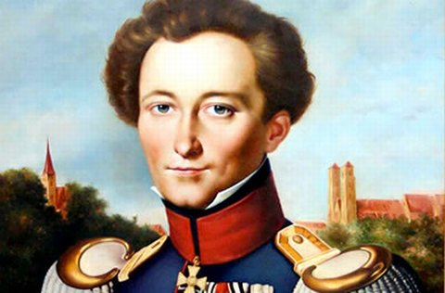
Война
С точки зрения бизнесмена сейчас достаточно людей, которые смотрят на маркетинг, как на войну, считают, что лучшие книги по маркетингу писали великие генералы, такие как Карл Фон Клаузенвиц - они верят, что человечность в этом случае – недопустимая роскошь.

Slide 9
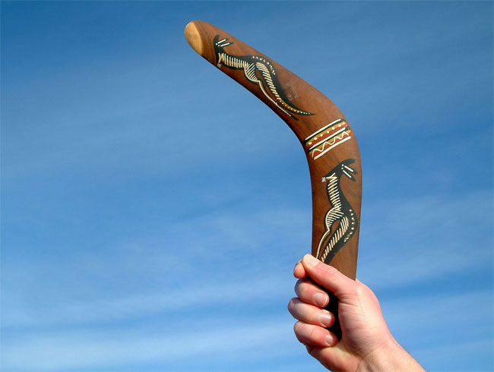
В итоге
«Идя по головам» можно быстро и действенно переманить аудиторию, закрепиться в умах покупателей, получить «место под солнцем». Но с точки зрения общества, потребителей и бизнеса, как социально-экономического явления, агрессивный маркетинг есть зло. Использовать его или нет – дело каждой компании, но достаточное количество игроков добились успеха именно так, подрывая позиции конкурентов и очерняя их.

Slide 10
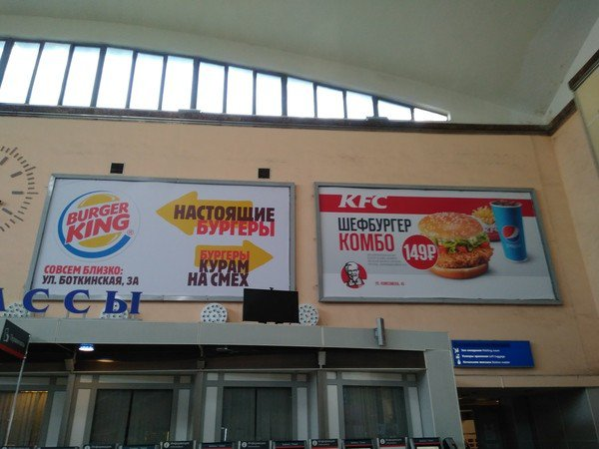
Примеры

Slide 11
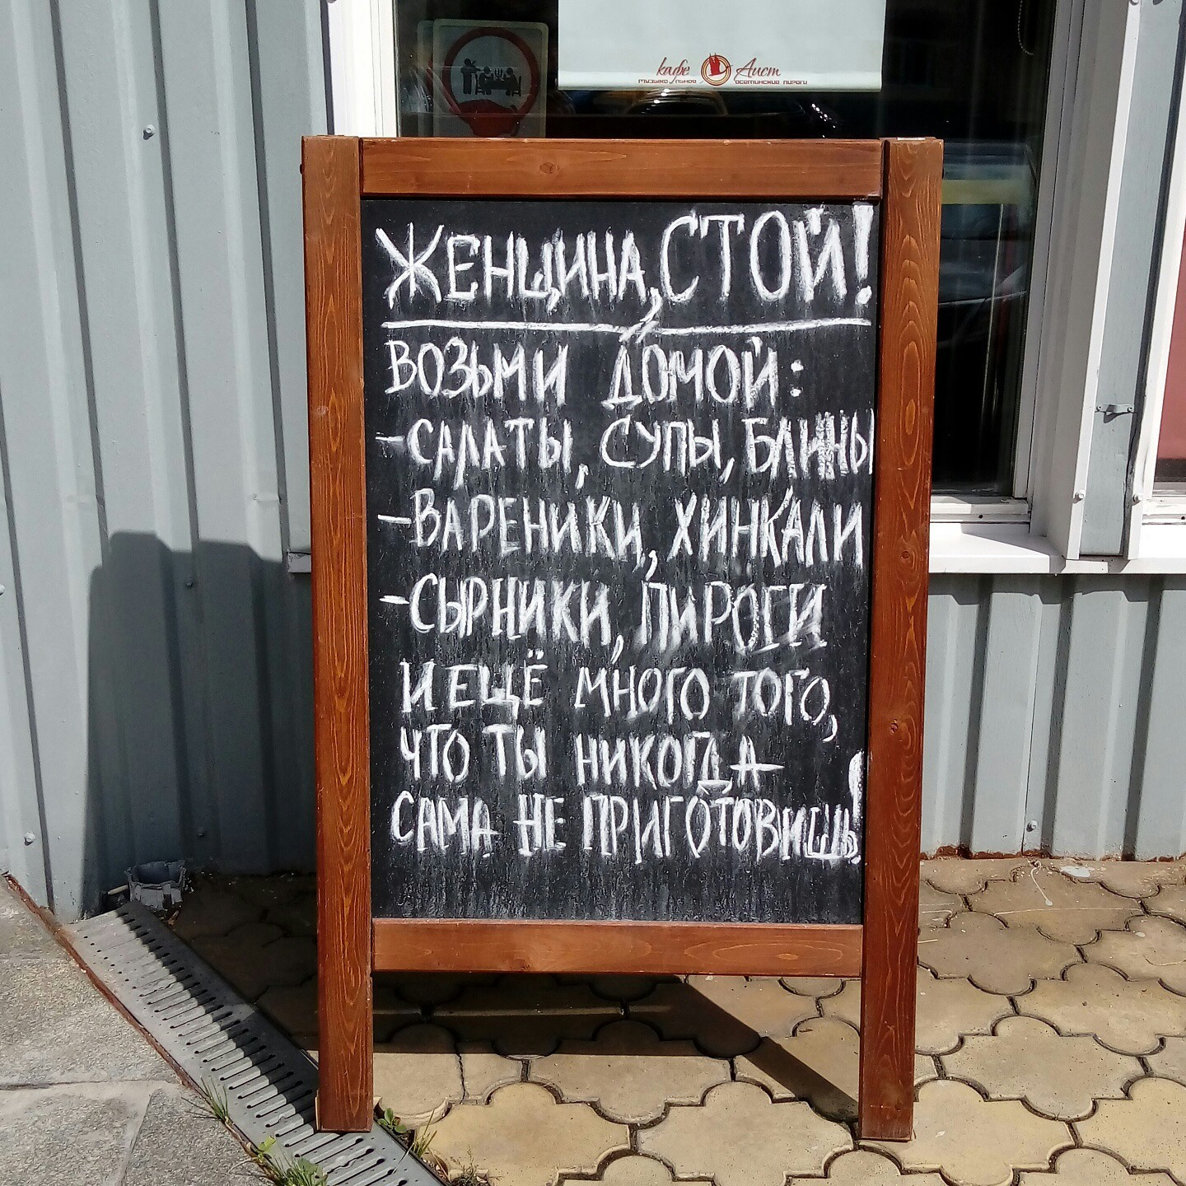
Примеры

Slide 12
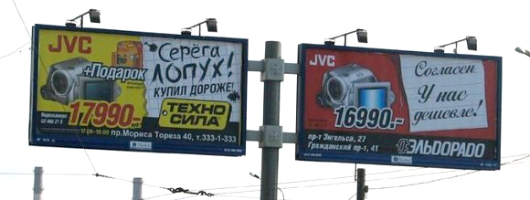
Примеры

Slide 13
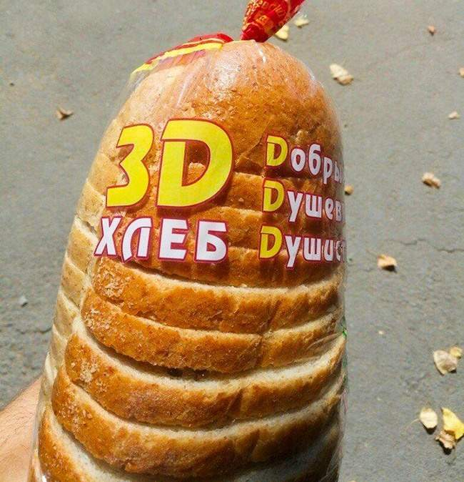
Примеры

